Slide 1





数据的机器级表示
毛云龙

Slide 2


01
比特和数据类型

Slide 3
比特和数据类型
当一个C程序执行时，在计算机内部究竟发生了什么？
需要从最底层——计算机内表示数值的方式开始
在现代计算机里，所有信息都是采用数字化的形式表示的：
整数、小数、文字、图像、声音等等

Slide 4
比特和数据类型
/*---sum.c---*/
int sum(int a[ ], unsigned len)
{
int i，sum = 0;
for (i = 0; i <= len–1; i++)
sum += a[i];
return sum;
}
数据的表示
数据的运算
如果程序处理的是图像、视频、声音、文字等数据，那么，
（1）如何获得这些数据？
（2）如何表示这些数据？
（3）如何处理这些数据？
/*---main.c---*/
int main()
{
int a[1]={100};
int sum; sum=sum(a,0);
printf(“%d”,sum);
}

Slide 5
比特和数据类型
感知环境信息
问题(应用)
抽象概括
树、链表等结构化数据描述
算法
具体实现
int, float, array, struct等类型
程序(语言)
指令指定寄存器或内存中数据
指令集体系结构(ISA)
ALU中运算或总线上传输的数据
微体系结构
逻辑门
逻辑电路
位信息
元件(晶体管)

Slide 6
比特和数据类型
信息的最小单位——位/比特
在计算机内部，数以亿计、微小、快速的电子元件控制电子的流动
这些元件对电路中电压的有无做出反应
如果存在电压用“1”表示，不存在电压用“0”表示
“0”和“1”被称为比特（bit），或位
“二进制位”（binary digit）的缩写

Slide 7
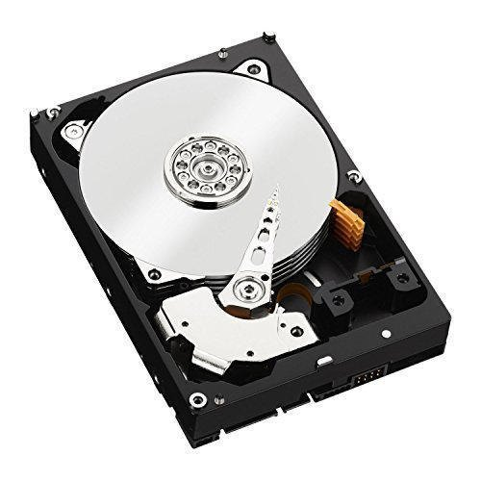
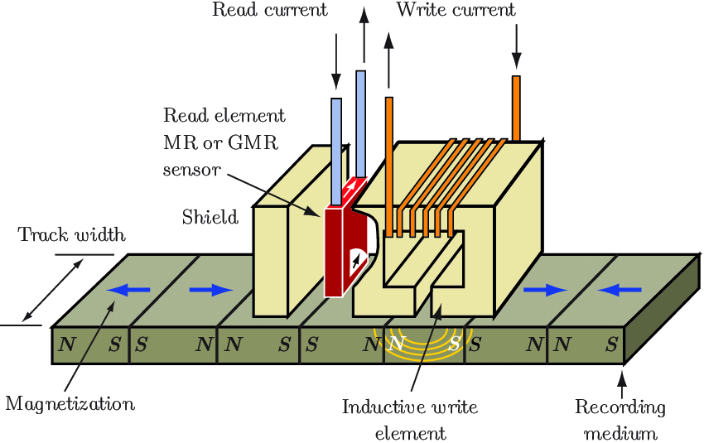
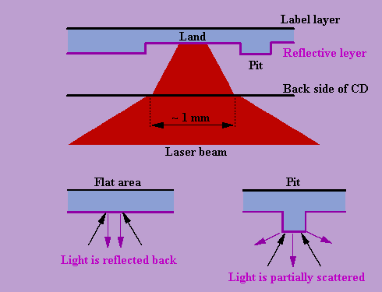
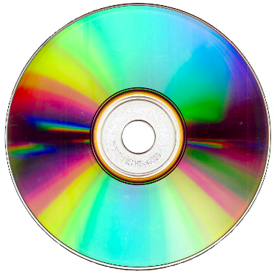
比特和数据类型
两种稳定状态
自然界的事物通常具有两种稳定的状态
磁盘
使用1和0表示磁化和未磁化
光盘
使用1和0表示凹（聚光）和凸（散光）
手电筒（光源）
亮和灭

Slide 8
比特和数据类型
两种稳定状态——接近0和远离0
计算机并不是区分电压的绝对不存在（即0）和绝对存在（即1）
计算机电路区分的是接近0的电压和远离0的电压
如果计算机把1.1伏的电压表示为1，把0伏的电压表示为0，那么0.9伏的电压也会被视作1，而0.2伏的电压会被当作0
0
1
0
1.1V
0.9V
0.2V
0.0V

Slide 9
比特和数据类型
为什么不是10进制，而是二进制？
既然计算机可以识别电压数值，是否可以使用电压值做出10进制的信息表示
0
1
0
1.1V
0.9V
0.2V
0.0V

Slide 10
比特和数据类型
为什么不是10进制，而是二进制？
既然计算机可以识别电压数值，是否可以使用电压值做出10进制的信息表示
如果采用十进制，就需要测量电压的具体值
不仅比测量有和无要复杂，而且要求电路的电压值必须稳定，不允许从1.1伏波动到0.9伏，容错性差
0
1
0
1.1V
0.9V
0.2V
0.0V

Slide 11
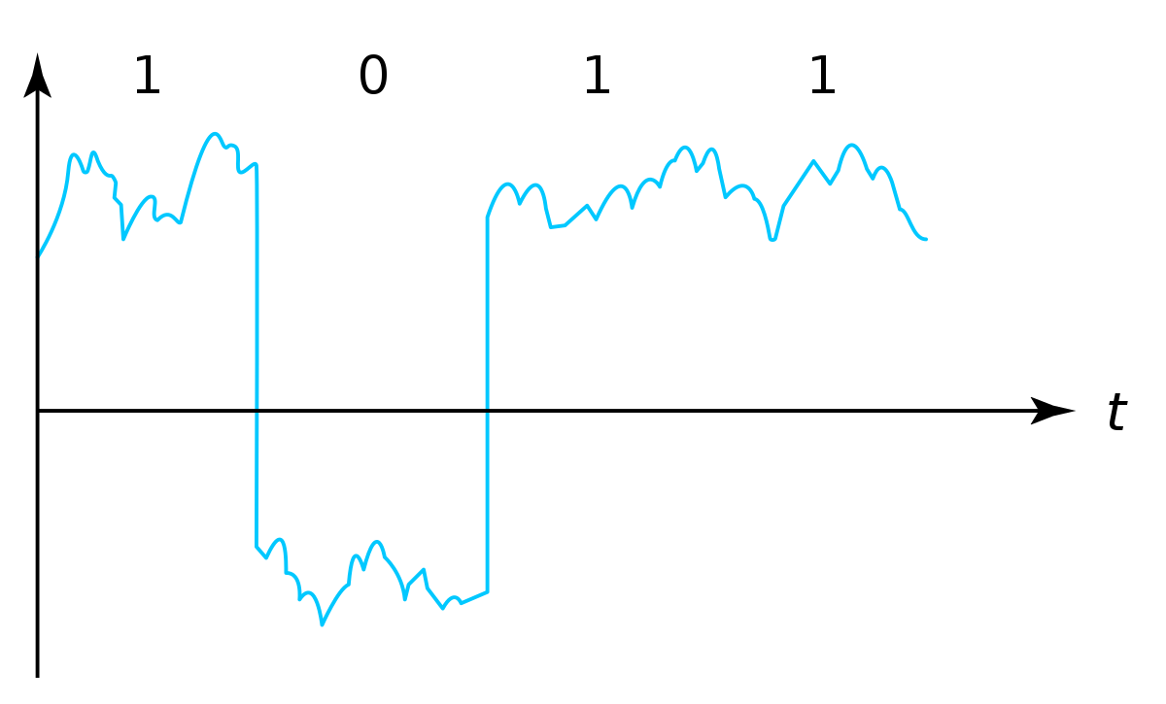
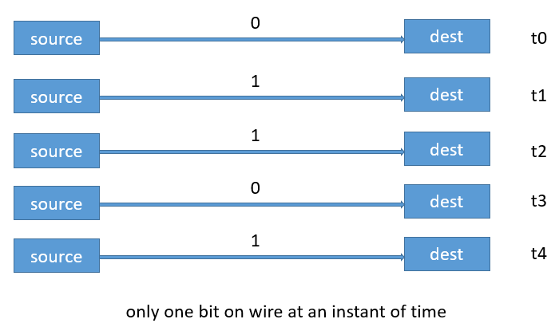
比特和数据类型
计算机中的比特/位如何表示任意的数值
计算机要解决一个真正的问题，必须能唯一的识别出许多不同的数值，而不仅仅是0和1
为了唯一的识别出多个数值，必须对多个位进行组合

Slide 12
比特和数据类型
位组合
如果用8位（对应8根线路上的电压）
使用01001110表示某一个特定值，用11100111表示另一个值
最多能区分出256（即2⁸）个不同的值
如果有k位，最多能区分出2^{k}个不同的值
这些k位的每一种组合都是一个编码
对应着某个特定的值

Slide 13
比特和数据类型
位运算
除了需要表示出不同的数值之外，还需要对这种表示出来的信息进行运算
1679年，德国数学家莱布尼茨（戈特弗里德·威廉·莱布尼茨，Gottfried Wilhelm (von) Leibniz，1646年7月1日－1716年11月14日）发表了一篇关于二进制表示及算术运算的论文
1854年，英国数学家乔治·布尔（ George Boole，1815年11月2日－1864年12月8日）给出了二进制的逻辑运算，布尔代数即由此得名
这些工作奠定了现代计算机工作的数学基础

Slide 14
比特和数据类型
Decimal
Hex
Binary
0
0
0000
1
1
0001
计算机中的数据类型
同一个数值，多种表示方法
整数：6
十进制计数法：“6”
一元计数法：“正一”
罗马字符：“VI”
二进制计数法：“0110”
某种表示法：编码，运算，数据类型
2
2
0010
3
3
0011
4
4
0100
5
5
0101
6
6
0110
7
7
0111
8
8
1000
9
9
1001
A
10
1010
B
11
1011
C
12
1100
D
13
1101
E
14
1110
F
15
1111
15213: 0011 1011 0110 1101
3
B
6
D

Slide 15
比特和数据类型
计算机中的数据类型
不同的表示法在相同的位组合下的表示
二进制： 00000000₂ to 11111111₂
十进制： : 0₁₀ to 255₁₀
十六进制： 00₁₆ to FF₁₆
十六进制：
使用数字“0”-“9”和字母“A”-“F”表示16个不同的数

Slide 16
比特和数据类型
计算机中的数据类型
如果在计算机上能对以某种表示法编码的信息进行运算，这种特殊的表示法就可以被称为数据类型
在大多数计算机上存在着多种数值表示方法
用来表示进行算术运算的正负整数的二进制补码整数
用来表示从键盘输入计算机或显示在计算机显示器上的字符的ASCII码
类似于十进制“科学计数法”的浮点数数据类型

